Slide 1


2 GUERRA MUNDIAL
CONTEXTO GEOPOLÍTICO
Prof. Felipe
http://abre.ai/geografiafacil
: Minuto Geográfico

Slide 2
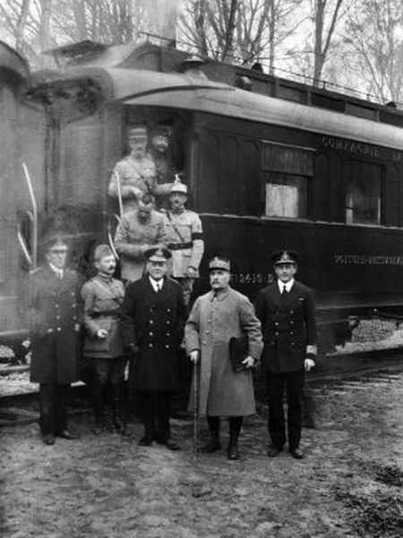
CONSEQUÊNCIAS GEOPOLÍTICAS PARA A 2ª GRANDE GUERRA
Tratado de Versalhes;
- Pagamento de indenização pela Alemanha;
- Limitação do poder militar alemão;
- Perda de territórios alemães na Europa e além-mar.
Criação da Liga das Nações;
- Objetivos de intermediar conflitos e manter a paz.
Economias dos países europeus em declínio;
- Situação agravada pelas crises econômicas de 1929.
Sentimento de indignação na Alemanha;
- Ascenção do partido Nacional Socialista e de Hitler em 1934.

Slide 3
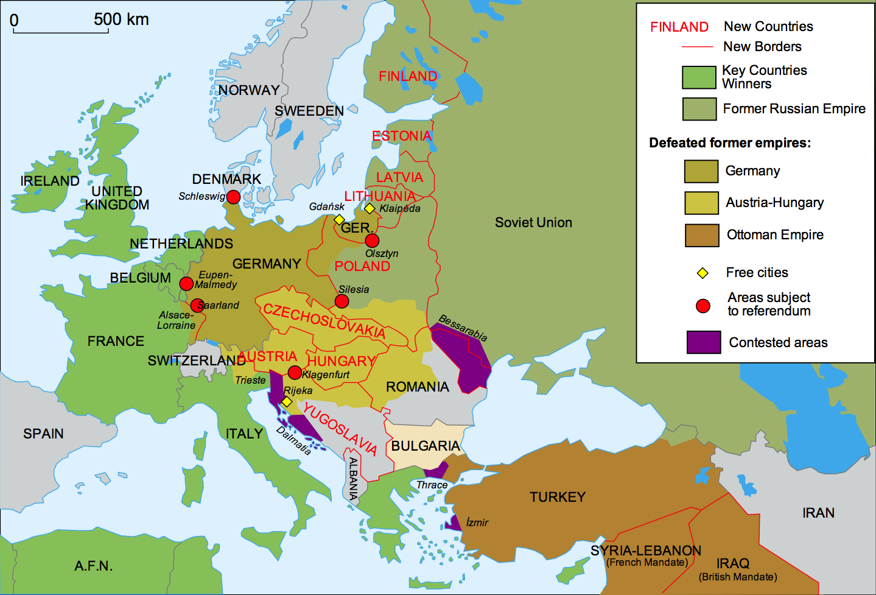
CONSEQUÊNCIAS POLÍTICAS: NOVAS FRONTEIRAS E FIM DOS ANTIGOS IMPÉRIOS

Slide 4
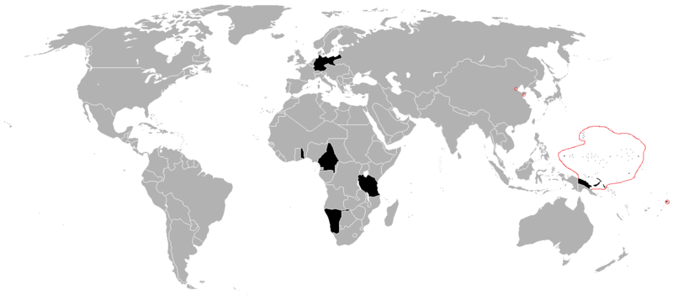
IMPÉRIO COLONIAL ALEMÃO
O Império Alemão chegou tarde na “corrida pelas colônias”;
Mesmo assim, ainda conseguiu alguns territórios no continente africano, Ásia e Oceania;
Possuir colônias era símbolo de poder da nação, além de trazer retornos financeiros e vantagens comerciais, porém as posses da Alemanha não eram tão lucrativas quanto das outras potencias europeias.
Após a derrota na Primeira Guerra, todas as colônias alemãs são divididas entre as nações vitoriosas.

Slide 5
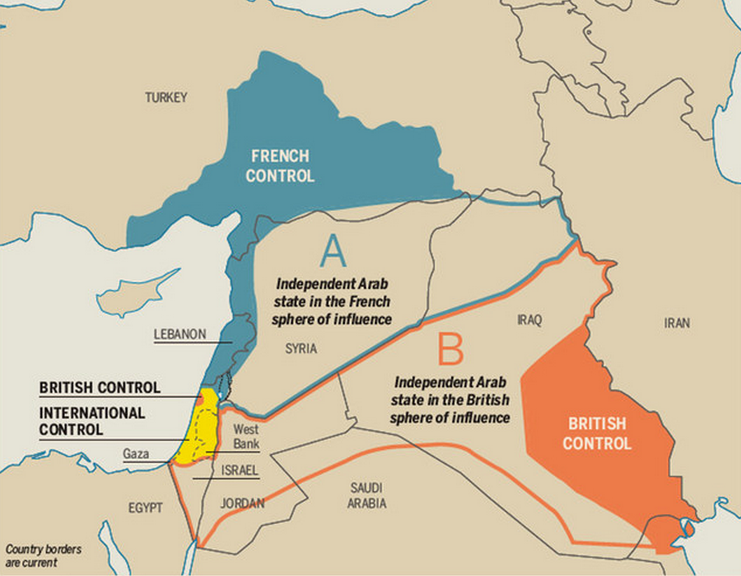
ORIENTE MÉDIO APÓS O TÉRMINO DA 1ª GUERRA MUNDIAL

Slide 6
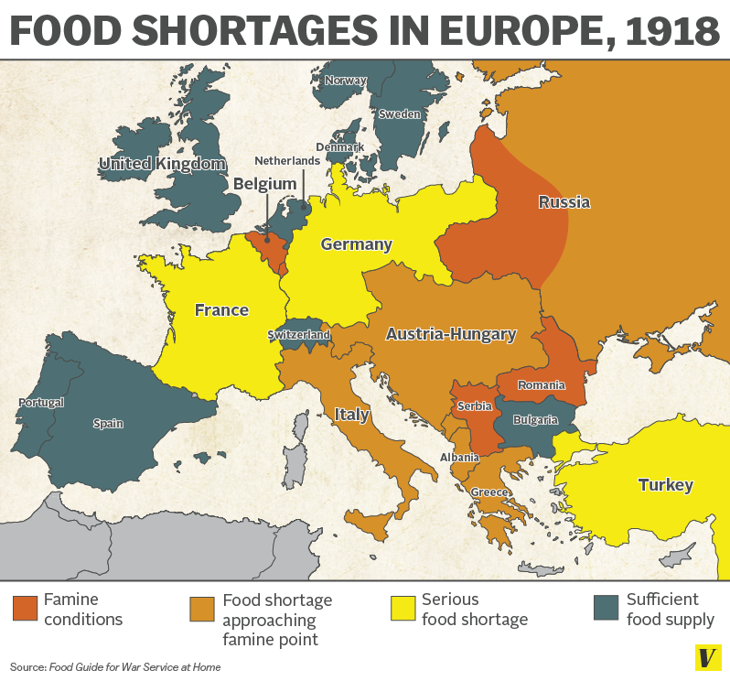
CONSEQUÊNCIAS DA GUERRA:
FOME

Slide 7
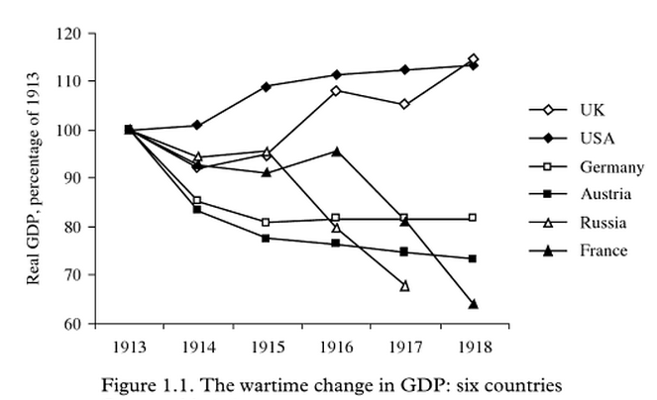
CONSEQUÊNCIAS ECONÔMICAS: VARIAÇÃO DO PIB DE ALGUNS PAÍSES EUROPEUS DURANTE A GUERRA

Slide 8
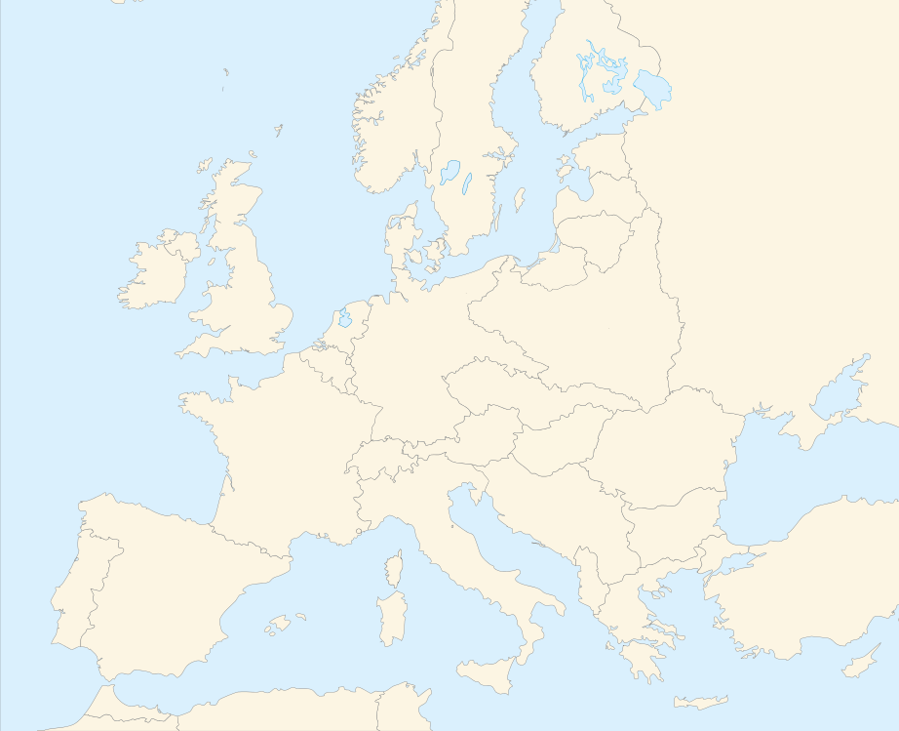

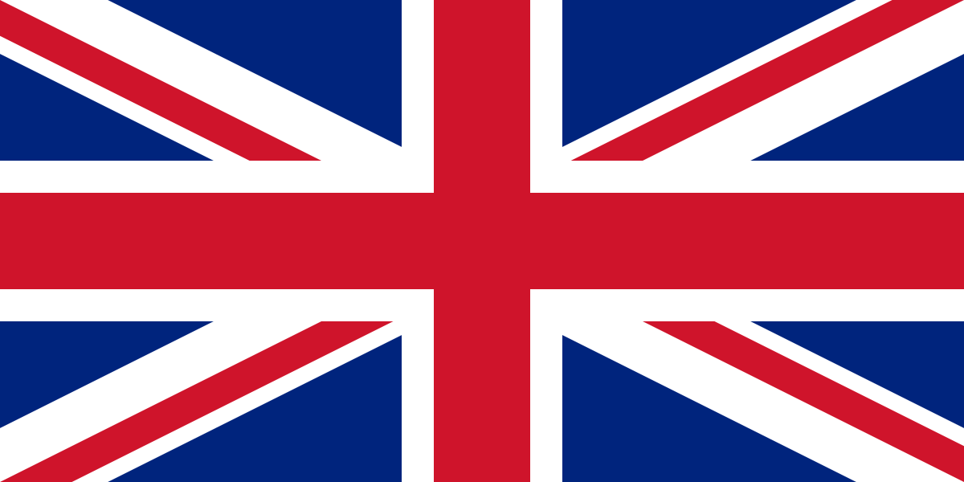

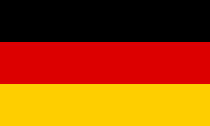
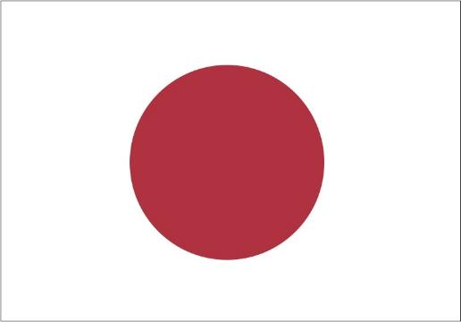
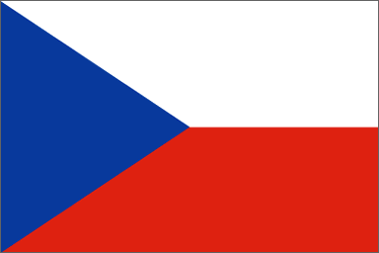

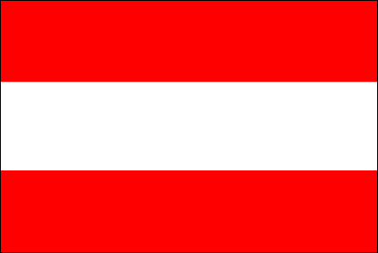

Querendo evitar lutar uma guerra em dois fronts, a Alemanha e a União Soviética fazem um pacto de não agressão (Molotov–Ribbentrop) e estabelecem suas respectivas zonas de influência. A Alemanha começa então a pressionar a Polônia para a cessão de territórios (Corredor polonês).
Temendo que a União Soviética entrasse na guerra ao lado do Reino Unido, a Alemanha tentou negociações, que acabaram fracassando. Isso levou à mobilização de seu exército para a invasão à União Soviética. Assim estava finalizado se acordo mútuo de não agressão e a União Soviética entra na guerra ao lado dos Aliados (Reino Unido e França)
A Alemanha diz estar cercada pelo Reino Unido e pela Polônia e faz um acordo econômico e de defesa com a Itália (Pacto de aço). Ao mesmo tempo cancela seus acordos com a Polônia e o Reino Unido.
Os primeiros passos de seu governo são quebrar os acordos do Tratado de Versalhes aumentando e rearmando seu exército, criando uma força aérea e militarizando áreas fronteiriças.
A Alemanha faz algumas reivindicações territoriais na Europa, que acabam por dar certo e serem apoiadas por França, Reino Unido e Itália. Assim, Tchecoslováquia acaba perdendo parte de seu território e a Áustria é anexada à Alemanha.
Finlândia
Após Hitler chegar ao poder na Alemanha em 1933, ele começa uma nova fase de expansionismo e reconstrução das forças armadas alemãs.
Diante da recusa polonesa, a Alemanha invade a Polônia em 1 de setembro de 1939 dando início à Segunda Grande Guerra.
Noruega
Estônia
OBSERVAÇÃO GEOPOLÍTICA 3: A partir de 1942 os países do eixo começam a enfrentar uma estagnação na guerra. As derrotas da Alemanha no front soviético e a entrada dos Estados Unidos e outros países na guerra levaram a uma mudança no equilíbrio do poder.
A Itália cai em 1943, o que faz com que a Alemanha tenha que intervir em sua ajuda.
Junho de 1944 foi quando as tropas aliadas conseguiram entrar na França (Dia D), derrotar as tropas alemãs e forçar que elas recuassem, liberando Paris.
Em abril de 1945 Berlin é invadida pelos soviéticos.
O Japão se recusa a se render, mas após os ataque com bombas atômicas em agosto de 1945 e a invasão soviética de seus territórios na China, a rendição é assinada em setembro de 1945.
Suécia
Letônia
União Soviética
OBSERVAÇÃO GEOPOLÍTICA 2: A Alemanha e a União Soviética não eram aliados, apenas tinham um tratado de não agressão e haviam concordado em dividir suas áreas de influência.
Hitler, de fato, não concordava com as ideias comunistas e inclusive tinha assinado um tratado com a Itália e o Japão para lutar contra o comunismo. Essas ideias, entre outras, levariam Hitler a atacar a União Soviética, fazendo com que ela lutasse ao lado dos Aliados.
Enquanto isso, o Japão direcionou suas forças para as colônias europeias na Ásia e para a China, afim de garantir reservas estratégicas para a guerra (já que estava sofrendo embargos econômicos por causa de suas guerras com a China) e com a justificativa de livrar a Ásia da influência ocidental.
OBSERVAÇÃO GEOPOLÍTICA: Enquanto a Alemanha agia contra o Tratado de Versalhes, as outras potencias europeias não se manifestavam de modo mais decisivo pelos seguintes motivos:
1- Suas populações tinham uma opinião anti-guerra muito forte devido aos impactos ainda recentes da Primeira Grande Guerra;
2 – A França ainda se reerguia de suas perdas causadas pela Primeira Grande Guerra;
3 – A União Soviética estava preocupada em se estruturar, rearmar suas forças armadas e estabelecer suas zonas de influência e fronteiras;
4 – A Itália tinha seus próprios objetivos expansionistas e mantinha contato com a Alemanha desde o fim da Primeira Grande Guerra.
Lituânia
Dinamarca
Irlanda
Reino
Unido
Alemanha
Diante dos fatos e da recusa da Alemanha de negociar, Reino Unido e França declaram guerra à Alemanha.
Alemanha e Itália declaram guerra aos Estados Unidos em apoio ao Japão e com isso, no final de 1941 os Estados Unidos estão em guerra contra os países do eixo.
Preocupados com os movimentos da Alemanha, França e Reino Unido se juntam em uma aliança para garantir a independência da Polônia. Fazem o mesmo tratado coma Grécia e a Romênia após a Itália invadir a Albânia.
Holanda
Bélgica
Alemanha
Polônia
Tchecoslováquia
União Soviética e Japão assinam um cessar fogo e, no mesmo mês, a União Soviética invade a Polônia. Enquanto isso o Japão direciona suas ações para o sul em direção às colônias europeias na Ásia e as possessões dos Estados Unidos.
Luxemburgo
Em sua onda expansionista, o Japão tinha pela frente territórios europeus e protegidos pelos Estados Unidos. Antecipando o ataque que poderia vir dos estadunidenses, lança o ataque surpresa à Pearl Harbor, fazendo com que os Estados Unidos entrem na guerra contra o Japão.
Áustria
Hungria
Romênia
França
Suíça
Iugoslávia
Bulgária
Itália
Turquia
Portugal
A Itália declara guerra à França e ao Reino Unido posteriormente (alguns meses depois), honrando seu pacto com a Alemanha.
Albânia
Espanha
Grécia
Espanha
Colônias francesas
Colônias francesas
Colônias francesas

Slide 9
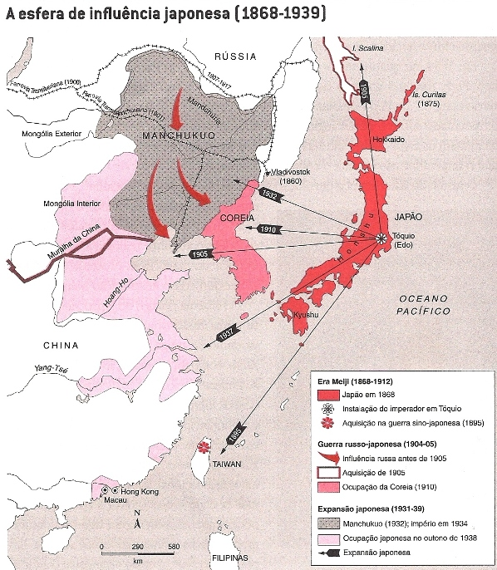
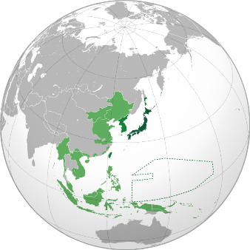
ENQUANTO ISSO NA ÁSIA...
- Expansão do Império japonês do final do sec. XIX até o início da Segunda Guerra Mundial
Território japonês até 1895
Território japonês entre 1895 e 1930
Território japonês entre 1930 e 1942

Slide 10
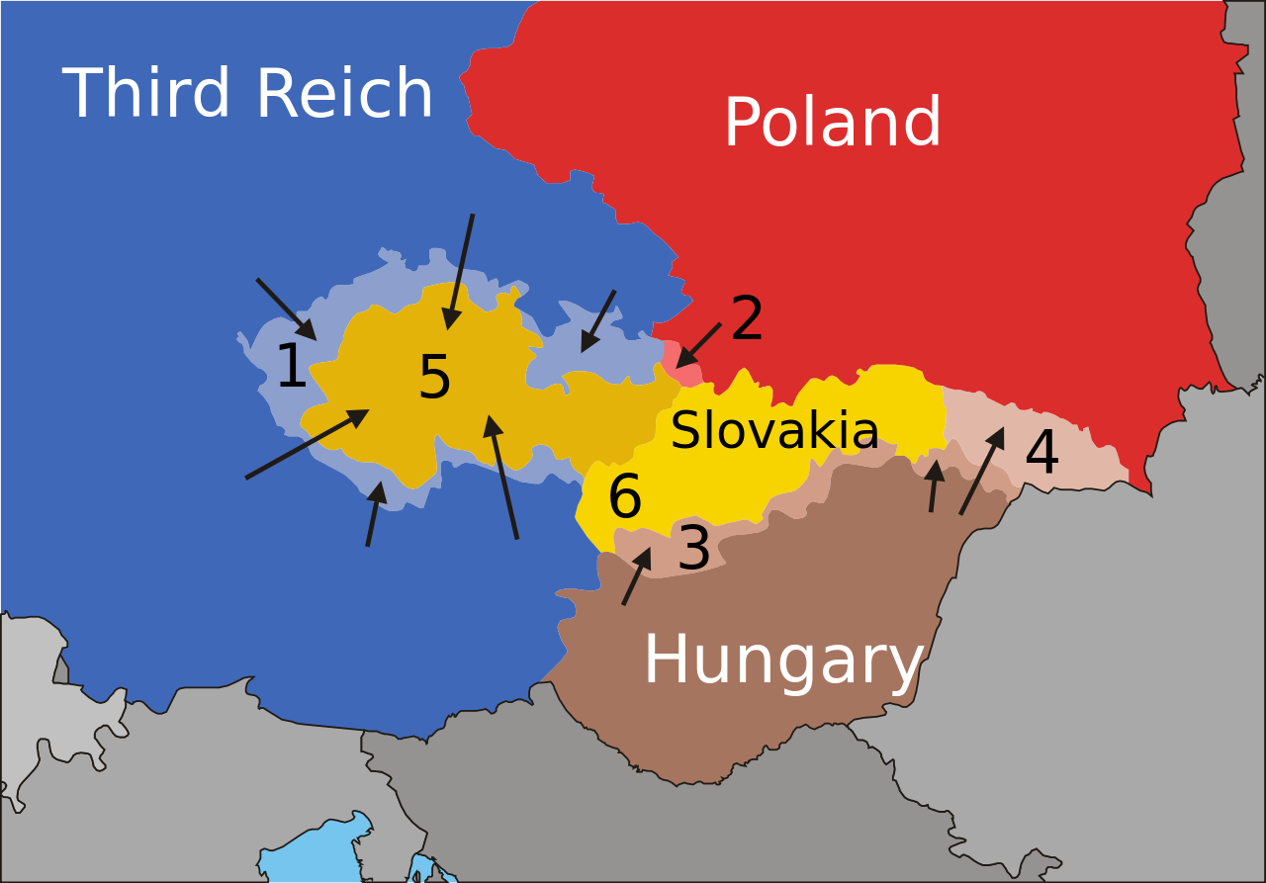
ALEMANHA
POLÔNIA
Sequência de eventos de ocupação do território da Tchecoslováquia entre 1938 e 1939:
1 - Ocupação pela Alemanha;
2 - Ocupação pela Polônia;
3 - Ocupação pela Hungria;
4 e 5 - Alemanha ocupa os territórios tchecos restantes e a Hungria aproveita o momento para ocupar mais territóios no leste;
6 - É formado um governo pró Alemanha no território restante da Slováquia.
SLOVÁQUIA
HUNGRIA

Slide 11
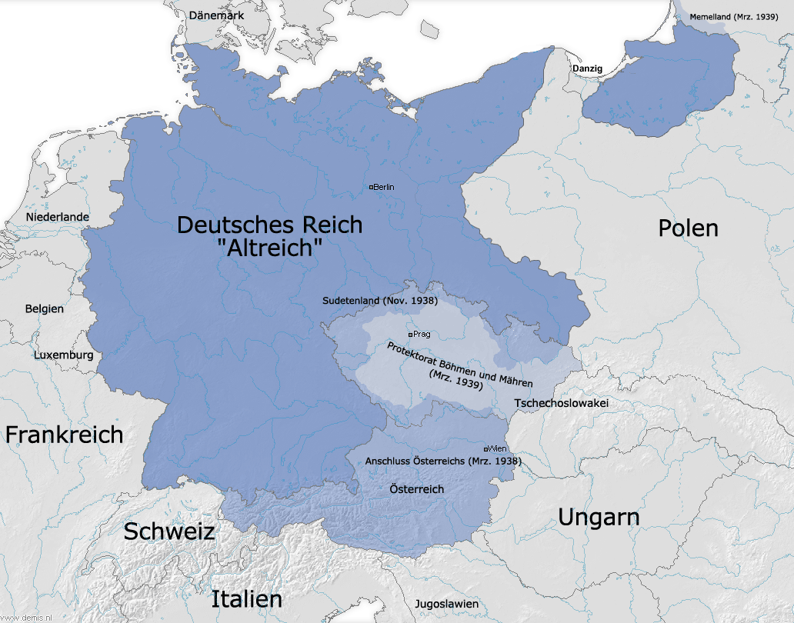
Território controlado pela Alemanha em 1939

Slide 12
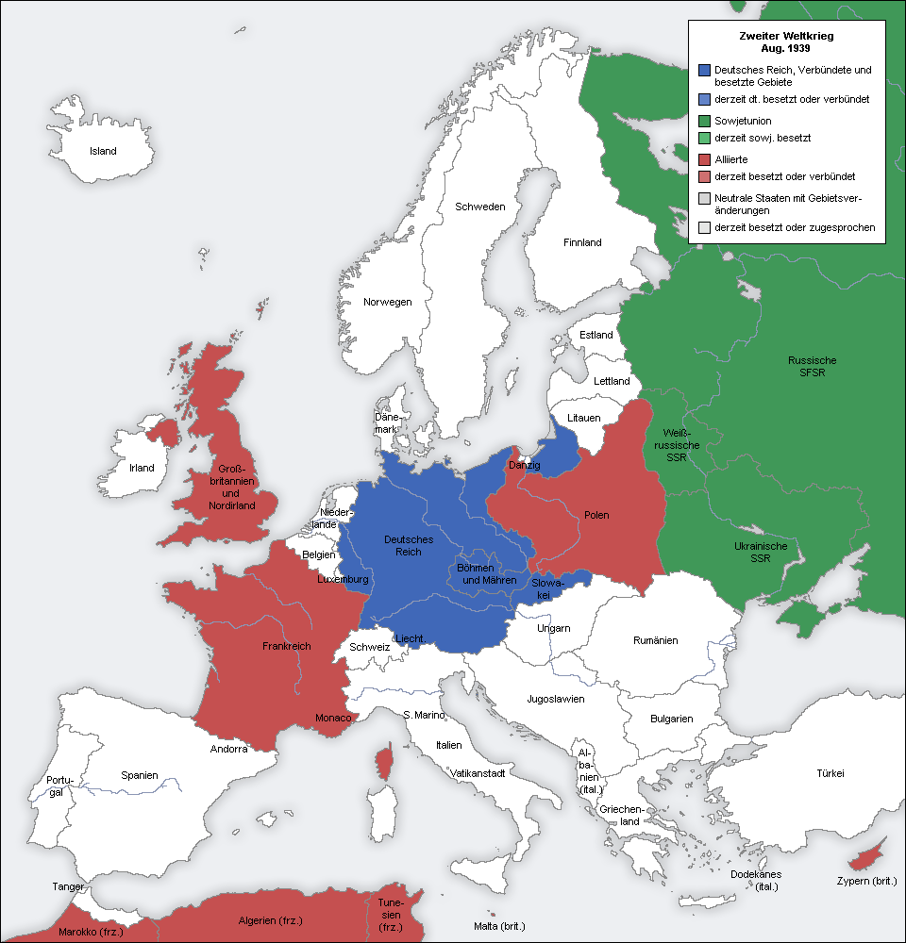
Evolução da guerra na Europa
Alemanha e territórios ocupados
Ocupação alemã
União Soviética
Territórios ocupados pela URRS
Países Aliados
Territórios ocupados pelos países aliados
Países neutros

Slide 13
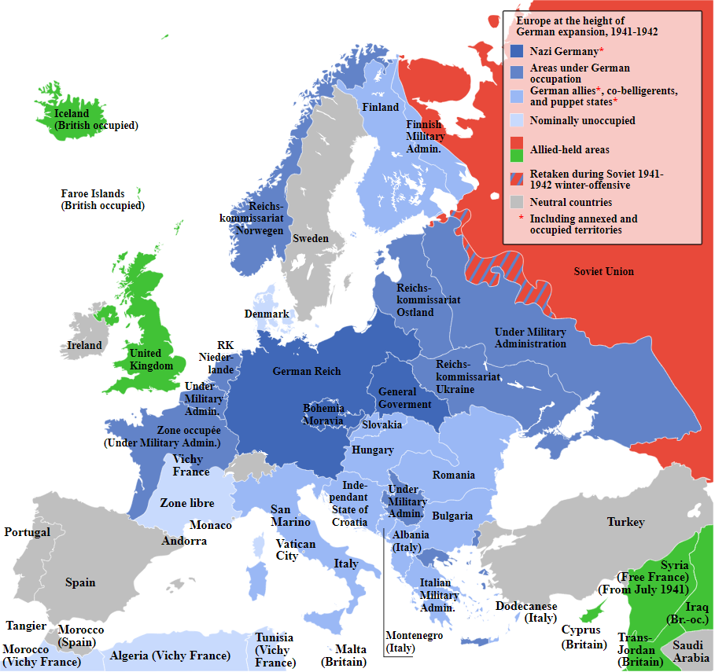
Auge da ocupação alemã na Europa, 1941 - 1942
Alemanha
Ocupação alemã
Aliados alemães
Áreas controladas
Países aliados
Reconquistado pela União Soviética (1941-1942)
Países neutros

Slide 14
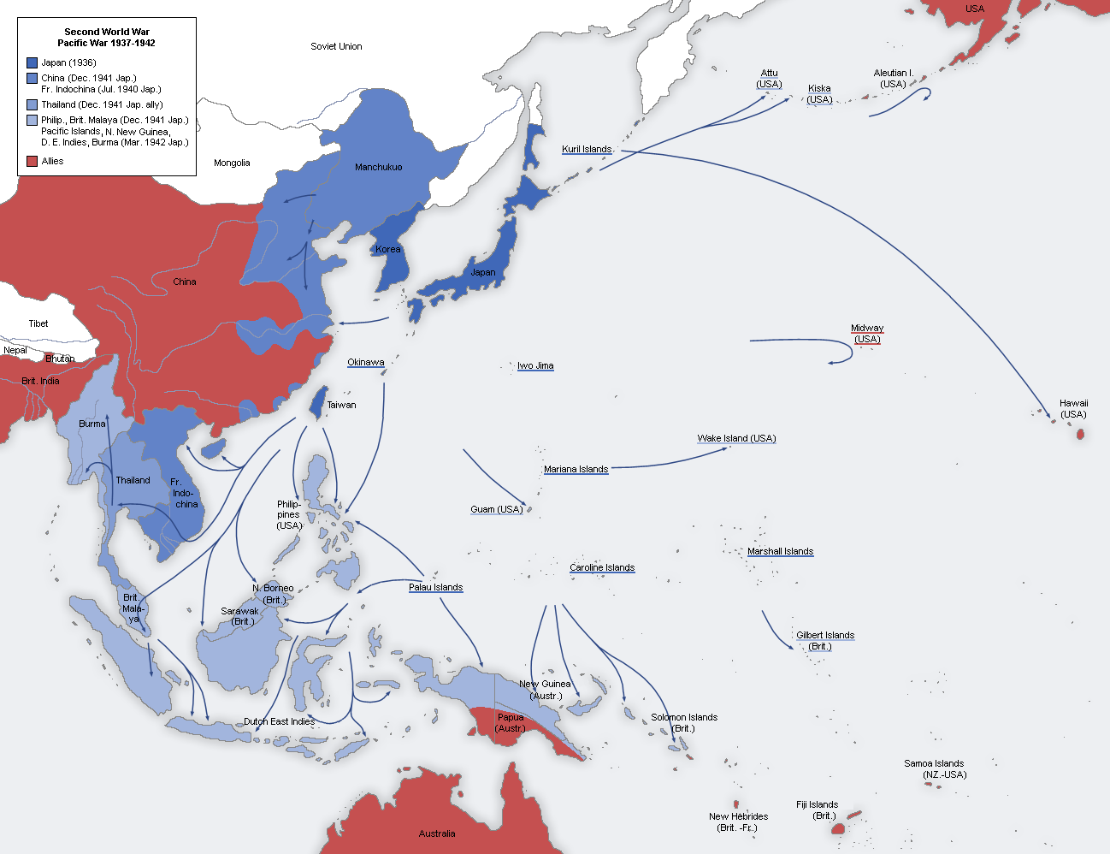
Segunda Guerra Mundial
Guerra no Pacífico: 1937 – 1942
Japão (1936)
China (dez 1941 Jap.)
Indochina Fra (jul 1940 Jap.)
Tailândia (dez 1941 aliado do Jap.)
Filipinas, Malásia – RU (dez 1941 Jap.)
Ilhas do pacífico, Nova Guiné, Índias Holandesas e Burma.
Aliados

Slide 15
